Slide 1
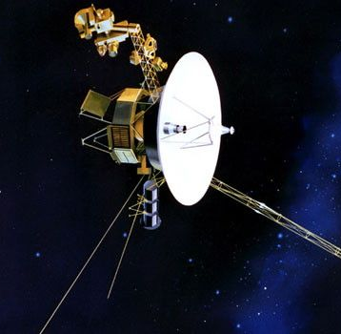
Voyager 1 fait par Yohan Couture

Slide 2
Quoi?
Voyager 1 est l'une des deux sondes spatiales jumelles du programmes spacials Voyager de la NASA destinées à l'étude de Saturne et Jupiter.

Slide 3
Agence Nasa

Slide 4
Pays?
Etas-unis

Slide 5
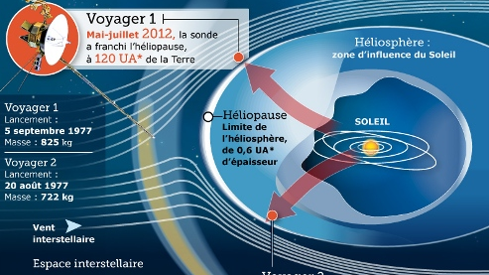
Quand?
Lancement 5 septembre 1977

Slide 6
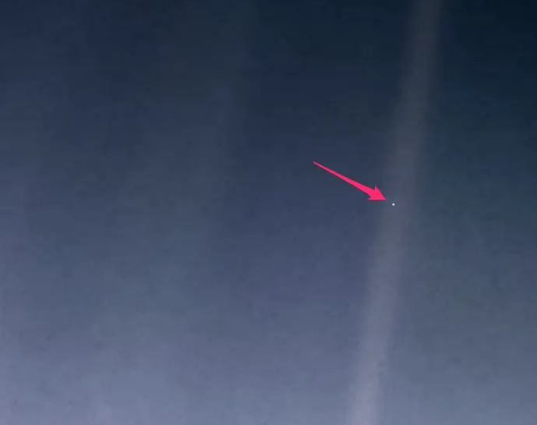
À retenir? Oui!
La sonde est aussi à l'origine de la célèbre photographie Pale Blue Dot de la planète terre prise en 1990 à une distance de 6,4 milliards de kilomètres, ce qui en a fait la photographie la plus lointaine jamais prise pendant 27 ans.

